Slide 1
Altern, sterben& Tod
Modul 4

Slide 2
Lernergebnisse
Am Ende dieser Einheit
haben Sie unterschiedliche Einstellungen zum Altern in verschiedenen Kulturen diskutiert;
haben Sie unterschiedliche Vorstellungen und Glaubenssätze zum Sterben analysiert;
sind Sie sich Ihrer eigenen kulturellen Einstellung zu Altern, Sterben und Tod bewusst und haben diese reflektiert;
verstehen Sie religiöse Riten und Vorstellungen über den Tod aus einem vergleichenden Blickwinkel heraus;
kennen Sie die Bedeutung der "Übergangsriten" im Umgang mit dem Tod;
wissen Sie, wie und was in den großen Religionen über Sterben und Tod geglaubt wird;
Sind Sie sich darüber bewusst, dass das Verständnis unterschiedlicher kultureller Einstellungen zu Altern, Sterben und Tod Sie in Ihrer Arbeit unterstützen wird.

Slide 3

Einleitung
“Gestern habe ich mit meinem Kollegen darüber gesprochen, dass wir alle alt werden und irgendwann sterben. Wir kamen auf das Thema, weil er jemanden pflegte, von dem er sagte, er sei ziemlich alt. Ich fragte ihn, wie alt die Person sei, und er sagte, er könne sich nicht an das genaue Alter erinnern, aber ziemlich alt. Ich fragte mich, was er für ziemlich alt hielt, denn ich hatte den Eindruck, dass wir alle eine andere Vorstellung davon hatten und eine andere Einstellung zu alten Menschen und zum Tod hatten.
Was denken Sie?“

Slide 4

Wahrnehmung von Alter
Ab welchem Alter bezeichnen Sie Menschen als "alt"?
Warum haben Sie dieses Alter gewählt?
Was glauben Sie, in welchem Alter werden sich als „alt“ bezeichnen?
Warum haben Sie dieses Alter gewählt?
Unterscheidet sich diese Altersangabe im Vergleich zur ersten Frage?

Slide 5
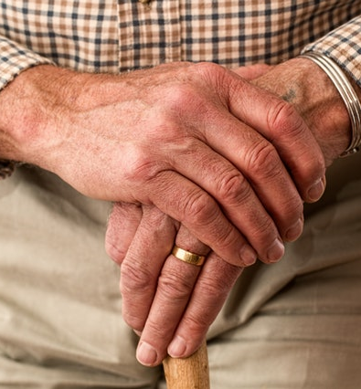

Übung: Über das Alter nachdenken
Wie erwarten Sie, dass Menschen über Sie denken, wenn Sie das Alter erreicht haben, das Sie gerade notiert haben?
a. Wichtiger als ein junger Mensch - ODER
b. Weniger wichtig als ein junger Mensch.
c. Weise und jemand, den man um Rat fragt - ODER
d. Jemand, der keinen Bezug zum Leben hat und dessen Meinungen und Ideen weniger wichtig sind.
Glauben Sie, dass Ihre Ansichten durch Ihren eigenen kulturellen Hintergrund beeinflusst werden?
JA oder NEIN?
https://www.pexels.com/search/free/

Slide 6
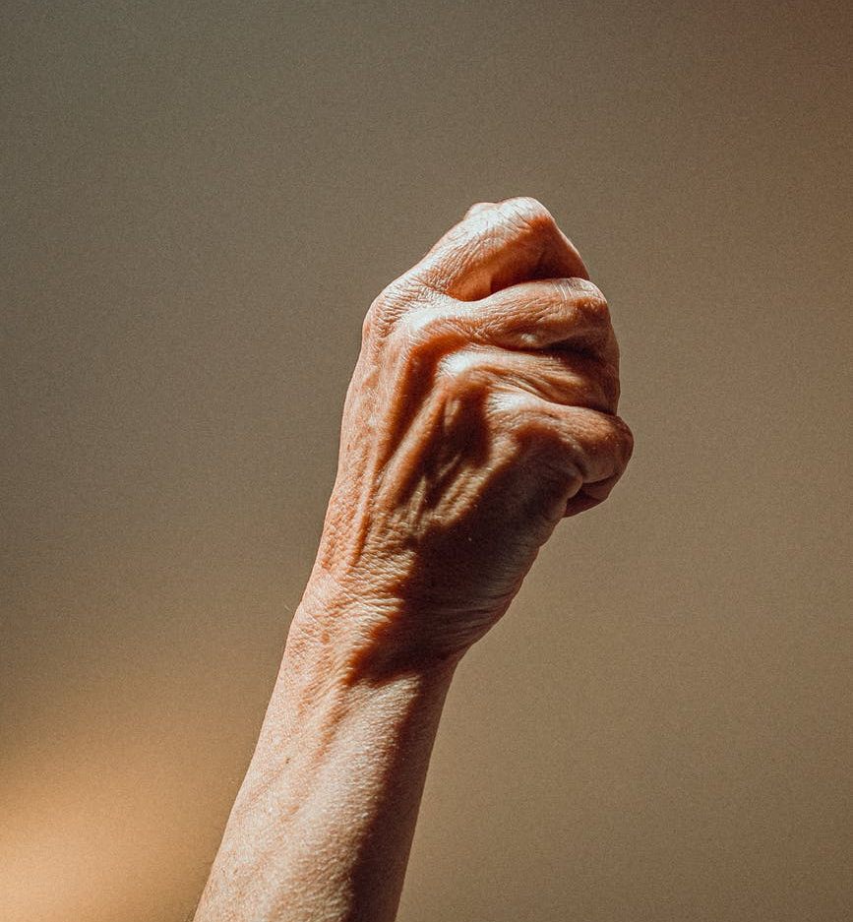

Die Kultur, in die wir hineingeboren werden, in der wir aufwachsen und in der wir leben, beeinflusst unsere Einstellung zu vielen Dingen, darunter
wie wir über das Älterwerden denken;
wie wir erwarten, im Alter behandelt zu werden;
unsere Einstellung zu älteren Menschen.

Slide 7
Übung: Kulturell geprägte Einstellungen zum Älterwerden
Lesen Sie die Aussagen und kreuzen Sie die an, die Sie für wahr halten.
Alte Menschen werden für weise gehalten.
Es wird geglaubt, dass man auf alte Menschen hören sollte.
Alte Menschen wissen nicht viel über die heutige Welt.
Mit den meisten alten Menschen ist es schwierig, ein interessantes Gespräch zu führen.
Alte Menschen haben eine andere Meinung als junge Menschen.
Jüngeren Menschen wird mehr Bedeutung zugemessen, und alte Menschen sollten auf sie hören.

Slide 8
Zusammenfassung
Sie haben vielleicht das Gefühl, dass es bei beiden Fragen richtige oder falsche Antworten gibt.
Aber es gibt eigentlich keine falschen Antworten. Ihre Antworten werden von zwei Dingen abhängen: von Ihrer eigenen Persönlichkeit und von Ihrem kulturellen Hintergrund.
Verschiedene Kulturen betrachten das Alter auf unterschiedliche Weise.
In den meisten östlichen Kulturen werden ältere Menschen beispielsweise als wichtiger und weiser angesehen als jüngere Menschen.
In diesen Kulturen wird das Alter respektiert, und es gilt als respektlos, ältere Menschen herauszufordern oder ihnen zu widersprechen.
In einigen anderen Kulturen werden ältere Menschen nicht auf die gleiche Weise respektiert - der Glaube und die Einstellung ihnen gegenüber können weniger positiv sein, selbst wenn man ihnen gegenüber höflich und respektvoll ist.

Slide 9
Zugänge zu Tod und Sterben

Slide 10
Wir alle wurden geboren und wir alle werden sterben
Wir alle werden geboren und wir alle werden sterben. Kulturen unterscheiden sich jedoch in ihren Vorstellungen über den Sterbeprozess und darüber, was passiert, wenn der Tod eintritt.
Einige religiöse und kulturelle Traditionen, wie der Hinduismus, sehen ein zyklisches Muster von Leben und Tod vor, bei dem der Mensch stirbt und mit einer neuen Identität wiedergeboren wird, was mehrmals geschehen kann.
Im Christentum glaubt man, dass der Tod nur einmal eintritt, dass die Menschen ihre körperliche Gestalt ablegen, die im Geist weiterlebt, und dass Gläubige in den Himmel aufgenommen werden.
In einigen Kulturen glaubt man, dass die Lebenden und die Toten nebeneinander existieren und die Toten das Wohlergehen der Lebenden beeinflussen können.
In einigen Kulturen werden die Ahnen verehrt und müssen gepflegt werden, damit sie im Jenseits alles haben, was sie brauchen.

Slide 11
Unterschiedliche Vorstellungen über den Tod und das Leben nach dem Tod
Das Leben nach dem Tod kann als alles Mögliche wahrgenommen werden:
Ein bedeutungsloser und trostloser Ort (wie der Hades, das Reich der Toten in der antiken griechischen Kultur).
Ein glücklicher Ort (wie im Islam und im Christentum die Vorstellung vom Paradies).
Ein unmittelbarer Übergang zu einem neuen Leben, aber für andere führt er zu völlig neuen Formen der Existenz (wie im Hinduismus).

Slide 12
Ein guter Tod
Niemand möchte gerne sterben, doch wir alle wünschen uns einen schönen Tod.
F. Was würden Sie als einen „guten Tod" für sich selbst oder ein Familienmitglied bezeichnen?
IHRE ANTWORT
F. Glauben Sie, dass Ihre Ansichten denen Ihrer Familie, Ihrer Freund*innen oder Ihrer Arbeitskolleg*innen entsprechen?
IHRE ANTWORT (Erklären Sie, warum Sie glauben, dass dies der Fall ist – oder nicht)

Slide 13
Das Sterben bejahende oder leugnende/verleugnende Kulturen
Einige Kulturen scheinen mit der Vorstellung vom Sterben gut umgehen zu können. Das heißt, der Tod wird nicht in hohem Maße gefürchtet.
Diese Kulturen können als sterbebejahende Kulturen bezeichnet werden.
In anderen Kulturen ist die Abneigung gegen das Sterben so stark, dass man sie als das Sterben verleugnende Kulturen bezeichnen könnte.

Slide 14

Sterben bejahende Kulturen
In einigen Kulturen wird der Tod eher als unvermeidlich akzeptiert.
Sie betrachten ihn als einen bloßen Übergang von einem Zustand in einen anderen.
Der effektivste Weg, den Tod zu besiegen, ist, ihn zu akzeptieren.
https://www.pexels.com/search/free/

Slide 15


Sterben verdrängende/verleugnende Kulturen
Man verwendet Begriffe, um das Sterben zu beschreiben, wie z. B. „von uns gehen", um das Wort „sterben" zu vermeiden.
Man spricht vom "Kampf gegen eine Krankheit".
Man setzt den Tod des Körpers mit dem Tod des Selbst gleich.

Slide 16

Ihre kulturell geprägte Einstellung
Kreuzen Sie die Aussagen an, die Ihrer Meinung nach am ehesten darauf zutreffen, wie Sie über den Tod denken.
Ich sehe den Tod als etwas, das man fürchten muss.
Ich akzeptiere den Tod als Schicksal, das jeden ereilen wird.
Ich glaube an ein Leben nach dem Tod, das den Tod weniger beängstigend macht.
Ich sehe den Tod als einen Übergang von einem Zustand in einen anderen.
Ich glaube nicht an ein Leben nach dem Tod, also glaube ich, dass der Tod endgültig ist.
Der Tod ist ein privates Ereignis, das nur die engsten Angehörigen betrifft.
Für mich ist der Tod etwas, das den größeren Kreis der Familie, der Freunde und der Gemeinschaft betrifft.
Wenn jemand stirbt, sage ich am ehesten, dass er oder sie „gegangen" oder „von uns gegangen" ist.

Slide 17
Zusammenfassung
Verschiedene Kulturen haben ihre eigenen Vorstellungen davon, wie der Tod am besten eintreten sollte, was akzeptabel ist und was ein guter Tod ist.
Dies könnte jeder dieser Fälle sein:
Nicht-dramatisch, diszipliniert und mit wenig Emotionen.
Wenn der/die Sterbende genügend Zeit hatte, um unerledigte Aufgaben zu erledigen.
Wenn die Person in der Lage ist, zu Hause im Kreise ihrer Familie und ihrer Lieben zu sterben.

Slide 18
ÜberganGsriten

Slide 19
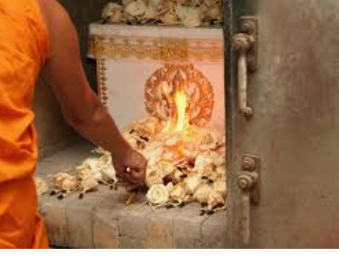
Rituale
Einige Rituale markieren Übergänge - jemand oder etwas geht von einem Zustand oder Status in einen anderen über, z. B. ein Wechsel des Alters oder des sozialen Status (z. B. Geburt, Pubertät, Heirat, Witwenschaft und Tod)
1909 führte der französische Ethnograf Arnold Van Gennep das Konzept des "rite de passage" oder "Übergangsriten" ein
Buddhistisches Sterberitual (dying.lovetoknow.com)

Slide 20

Übergangsriten
Van Gennep stellte fest, dass die Übergangsrituale zwar von Kultur zu Kultur unterschiedlich sind, aber alle eine gemeinsame Struktur haben, die aus den folgenden drei Phasen besteht:
Trennungsriten, bei denen das Objekt des Rituals aus seinem gewohnten Kontext herausgelöst wird.
Liminalisierungsrituale, bei denen der Übergang selbst stattfindet.
Inkorporationsriten, bei denen das Objekt in seinen neuen Kontext eingegliedert wird.
Maasai-rite-de-passage atheleticcourage.com

Slide 21
Übergangsriten (Forts.)
Die Phase der Trennung:
Das Objekt des Rituals, d.h. die Person, um die es im Ritual geht (der/die Eingeweihte), wird aus seinem gewohnten Umfeld herausgelöst. Dies wird auf besondere Weise gekennzeichnet, z. B. indem der/die Eingeweihte in besondere Kleidung gekleidet oder in besonderen Farben bemalt wird.
Die liminale Phase:
Die Zeit des Rituals, in der die Veränderung (Transformation) stattfindet. Der Begriff "liminal" kommt vom lateinischen Wort "limen", was soviel wie Grenze oder Schwelle bedeutet. In dieser Phase muss die Grenze zwischen dem alten und dem neuen Zustand überschritten werden. Diese Grenze muss symbolisch anerkannt werden. Sie markiert, dass der/die Eingeweihte das Alte hinter sich lässt und in einen neuen Zustand eintritt. Das Ziel hier ist "Reset". Der/die Eingeweihte ist ohne Status und Identität. Dieser Zustand zwischen der alten und der neuen Identität ist "fließend". Der/die Eingeweihte ist existenziell verletzlich, aber auch empfänglich für die Veränderung, die das Ritual herbeiführen wird.

Slide 22
Übergangsriten (Forts.)
Die Phase der Eingliederung:
Der/die Eingeweihte hat nun einen neuen Status und eine neue Identität erlangt. Die Eingliederung findet oft in festlicher Form statt. Alle Tabus aus der zweiten Phase werden aufgehoben. Diese Phase zeichnet sich dadurch aus, dass das, was gesagt und getan wird, nicht mehr so intensiv ist und daher nicht mehr als so feierlich empfunden wird. Statt von Inkorporation kann man auch von Entsakralisierung (Heiligung) sprechen. Dies geschieht oft durch den Austausch von Geschenken oder durch das Halten von Reden. Der/die Eingeweihte kann auch einen neuen Namen oder Titel erhalten.
Ein Übergangsritual ist also ein Ritual, das einen Statuswechsel markiert. Diese Art von Ritualen ist in allen Gesellschaften und Religionen bekannt. Das Analysemodell lässt sich auf alle Arten von Lebensübergängen und Religionen anwenden. Die Rituale selbst sind unterschiedlich.

Slide 23

Übergangsriten
Denken Sie an die Kultur, der Sie angehören, und schreiben Sie die wichtigsten Bestandteile der Übergangsriten auf, die für jemanden vorgesehen sind, wenn er stirbt.
Zuerst....
Dann....
Dann...
Danach....

Slide 24
Zusammenfassung
Ein Übergangsritual ist ein Ritual, das einen Statuswechsel markiert. Diese Art von Ritualen ist in allen Gesellschaften und Religionen bekannt. Das Analysemodell lässt sich auf alle Arten von Lebensübergängen und Religionen anwenden.
Jede Kultur kennzeichnet die Übergangsriten zwischen Leben und Tod auf äußerlich unterschiedliche Weise und mit unterschiedlichen Zeremonienstilen.
Dennoch gibt es in allen Übergangsriten inhärente Ähnlichkeiten.

Slide 25
Wahrnehmung von Tod und Sterben in den wEltreligionen

Slide 26
Wie stehen die Weltreligionen zum Tod?
Die Wahrnehmung des Todes in den großen Weltreligionen kann entweder als zyklisch oder linear charakterisiert werden. Im Folgenden werden die Vorstellungen über den Tod in 5 Religionen kurz erörtert:
Zyklische Sichtweise
Im Hinduismus ist der Tod nur ein körperlicher Tod, da die Seele später wiedergeboren wird. Das ultimative Ziel des Hinduismus ist es, aus dem Rad der Wiedergeburt, Samsara, befreit zu werden, um mit dem Universum, Brahman, vereint zu sein. Der Tod ist daher eine Befreiung von diesem Leben und eine mögliche Vereinigung mit Brahman. Wenn man nicht mit dem Universum vereint ist, das die Macht in und über allem ist, verweilt man im Reich der Toten, dem Reich von Yama, und wartet auf die Wiedergeburt. Während man im Totenreich verweilt, ist man auf die Opfer von nahen Verwandten angewiesen, da es eine verletzliche Zeit ist.

Slide 27
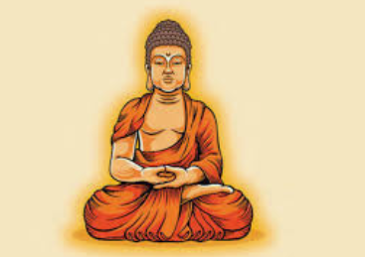
Zyklische Sichtweise (Forts.)
Im Buddhismus wird das Leben als Leiden betrachtet. Der Tod ist daher eine Befreiung vom Leiden. Diese Befreiung ist in der Regel nur vorübergehend, da wir normalerweise in einem neuen Leben wiedergeboren werden. Das neue Leben wird genau so gut oder schlecht sein, wie unsere Handlungen in diesem Leben waren. Bis wir wiedergeboren werden, verweilen wir in einem der vielen Himmel oder Höllen, die es gibt. Das ultimative Ziel ist es, sich von diesem Kreislauf der Wiedergeburt zu befreien und das Nirvana (oft als "Nichts" bezeichnet) zu erreichen. Es wird erreicht, indem man erkennt, dass alles Leiden ist, und dadurch darüber hinausgeht und nicht am Leben festhält. Denn es ist das Festhalten am Leben, das schlechtes Karma erzeugt.

Slide 28

Lineare Sichtweise
Im Judentum glaubt man, dass alle Verstorbenen am Ende der Zeit wieder auferstehen müssen, um vor Gott Rechenschaft abzulegen. Hier wird entschieden, wer zur ewigen Verdammnis verurteilt wird und wer im Reich Gottes leben darf. Der Grundgedanke ist, dass Seele und Körper nicht voneinander getrennt werden können und dass Gott die Macht hat, alles zu erschaffen und neu zu erschaffen. Verstorbene werden so schnell wie möglich nach dem Tod beerdigt. Er/sie wird gewaschen und in ein weißes Tuch gehüllt, das von einem speziellen Bestattungsunternehmen, das Teil der Gemeinde ist, hergestellt wird. Der Leichnam wird in einen Holzsarg gelegt, und wenn es sich um eine Beerdigung außerhalb Israels handelt, wird in der Regel ein wenig Erde aus dem Heiligen Land unter den Kopf gelegt. Blumenschmuck wird normalerweise nicht verwendet. In der darauf folgenden Woche sprechen die Hinterbliebenen und die Söhne das Kaddisch (ein aramäisches Gebet zum Lob Gottes). Die Trauerzeit beträgt ein Jahr, und an diesem Jahrestag werden Kerzen angezündet.

Slide 29
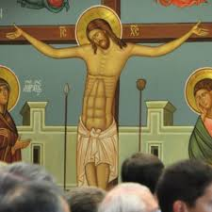
Lineare Sichtweise (Forts.)
Christentum. In der Alten Kirche glaubten Menschen christlichen und jüdischen Glaubens gemeinsam an ein Leben nach dem Tod und daran, dass sie am Tag des Jüngsten Gerichts alle mit ihrem Körper wieder auferstehen würden. Heute glauben viele Christ*innen, dass der Verstorbene nach dem Tod in den Himmel aufsteigt und im Paradies lebt. Viele Menschen glauben, dass man nicht auf den Jüngsten Tag warten muss, um gerettet zu werden. Christ*innen werden häufig so begraben, dass die Toten nach Osten schauen. Dies hängt mit der Vorstellung zusammen, dass Christus bei seiner Wiederkunft am Tag des Jüngsten Gerichts mit der aufgehenden Sonne kommt, um die Toten aus den Gräbern aufzurufen. Heute wird sowohl die Erdbestattung als auch die Feuerbestattung praktiziert, aber bis 1850 war man der Meinung, dass die Feuerbestattung mit dem christlichen Glauben unvereinbar sei.

Slide 30

Lineare Sichtweise (Forts.)
Islam. Alles, auch der Tod, kommt von Allah. Ein/e Muslim/a muss daher bereit sein, dem Tod ins Auge zu sehen, wenn er/sie es sein soll. Das Wichtigste ist, dass eine Person ihr Leben gut und verantwortungsvoll gelebt hat, dass sie ein/e gute/r und Allah gehorsame/r Muslim/a war. Wenn ein/e Muslim/a stirbt, verlässt der Lebensgeist (die Seele) den Körper. Es folgt ein Aufenthalt im Grab, wo der/die Verstorbene von zwei Engeln befragt wird und das endgültige Urteil erhält.
Was vom individuellen Tod bis zum Tag des Jüngsten Gerichts geschieht, ist umstritten und vielfältig, aber am Tag des Jüngsten Gerichts müssen alle, sowohl die Lebenden als auch die Toten, nach ihren Taten beurteilt werden. Bestattungen im Islam folgen in der Regel den Anweisungen des Propheten Muhammad.
Der Leichnam wird so schnell wie möglich begraben, am besten noch am selben Tag. Nach einer rituellen Waschung wird der Leichnam in ein weißes Tuch gekleidet und zur Moschee oder zum Friedhof getragen. Der Verstorbene wird mit dem Kopf in Richtung Mekka gelegt. Während der gesamten Zeit, von der Wohnung bis zum Friedhof, werden Rezitationen aus dem Koran vorgetragen.

Slide 31

Übung: Zyklisch oder linear?
Unabhängig davon, ob Sie einer Religion angehören oder nicht, gehören Sie höchstwahrscheinlich einer Kultur an, die den Tod als zyklisch oder linear betrachtet.
Welcher ordnen Sie sich am ehesten zu und warum?

Slide 32
Zusammenfassung
Wir alle müssen irgendwann sterben. Woran wir im Zusammenhang mit dem Sterben glauben, hängt davon ab, ob wir einer Religion angehören und welcher religiöser Sichtweise wir folgen.
Aber auch wenn wir keiner Religion angehören, wird es für uns wichtig sein, am Ende unseres Lebens oder für andere, denen wir nahe stehen, eine Art von Übergangsritual zu durchlaufen.
Die Menschen, die wir betreuen, haben ihre eigenen individuellen Bedürfnisse und sind auch Teil der umfassenderen Bedürfnisse der Kultur, der sie angehören.
Wir müssen dafür sorgen, dass diese Bedürfnisse erfüllt werden können, um für die von uns betreuten Personen und deren Familien einen reibungslosen Übergang zu ermöglichen.

Slide 33
Kulturübergreifende arbeit

Slide 34
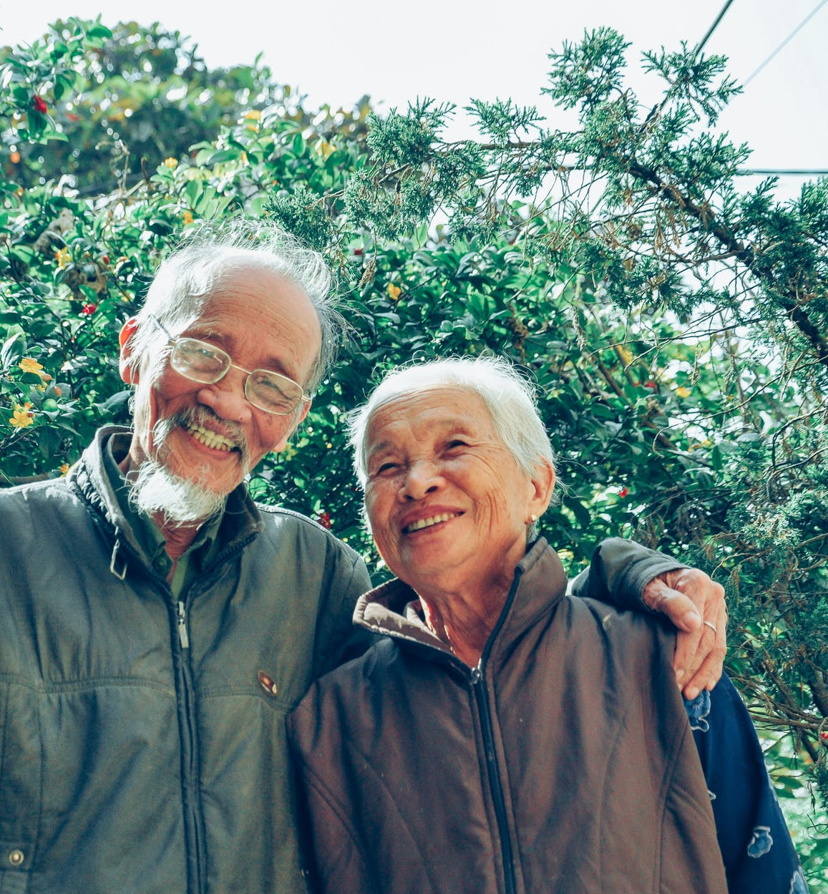
Betreuung und Pflege alter Menschen
Unsere Einstellung zu älteren Menschen ist durch unsere kulturelle Prägung beeinflusst und kann daher sehr unterschiedlich sein.
Sie kann sich darauf auswirken, wie wir ältere Menschen sehen, wie wir ihnen zuhören und was wir für sie tun.
Sie kann sich auch darauf auswirken, inwieweit wir ihre Familienangehörigen in die Pflege und Betreuung – besonders am Lebensende - einbeziehen.
https://www.pexels.com/search/free/

Slide 35
Betreuung und Pflege alter Menschen
Was sind die wichtigsten Punkte, an die man denken muss, um ältere Menschen kultursensibel zu betreuen?
Kreuzen Sie die Aussagen an, denen Sie zustimmen.
Man sollte älteren Menschen aufgrund ihres Alters automatisch Respekt entgegenbringen.
Man sollte immer die Familie mit einbeziehen und sie auch fragen, was ihrer Meinung nach das Beste für ihren Angehörigen ist.
Sie müssen die ältere Person direkt fragen, was sie eigentlich will.
Sie sollten das anbieten, von dem Sie glauben, dass es das Beste für die betreute Person ist.
Sie wenden sich direkt an die Familie, nicht an die ältere Person, und fragen sie nach ihren Wünschen.
Sie glauben, dass es keine Rolle spielt, wie alt jemand ist, und dass Sie ihn genauso behandeln werden wie alle anderen.

Slide 36
Zusammenfassung
Wenn Sie ältere Menschen betreuen oder pflegen, ist es wichtig, ihren kulturellen Hintergrund zu berücksichtigen, d. h. Sie müssen sich die Zeit nehmen, Fragen zu stellen und den Antworten zuzuhören, die sie Ihnen geben.
Sie müssen sich Ihrer eigenen kulturellen Prägung bewusst sein und wissen, welchen Einfluss diese auf Ihre Ansichten darüber haben können, was relevant und wichtig ist.
Verschiedene Kulturen betrachten das Altern, den Tod und das Sterben auf unterschiedliche Weise. Daraus ergeben sich verschiedenen Praktiken und Riten hinsichtlich des Alterns, des Sterbens und des Umgangs mit Hinterbliebenen.
In einer Gesellschaft zu leben, die von vielen Kulturen und religiösen Überzeugungen geprägt ist, bedeutet, dass die Einstellungen zum Altern, zum Sterben und zum Tod anders sein können als die eigenen.

Slide 37
Reflexion und Handlungsplan
Beantworten Sie folgende Fragen:
Was habe ich über mich und meinen eigenen kulturellen Hintergrund gelernt?
Was habe ich über das Älterwerden, das Sterben und den Tod gelernt?
Was würde ich gerne noch wissen?
Welche Änderungen werde ich in meiner derzeitigen Praxis vornehmen, um sicherzustellen, dass alle kulturellen Aspekte hinsichtlich des Alterns und Sterbens für die Menschen, die ich betreue, berücksichtigt werden?

Slide 38

Dieses Modul wurde als Teil des Erasmus+ KA2 Projektes „INTERCULTURAL CARE IN THE SOCIAL AND HEALTHCARE SECTOR (I-CARE)“ entwickelt und durch die Unterstützung der Europäischen Kommission finanziert.
Die Unterstützung der Europäischen Kommission für die Erstellung dieser Veröffentlichung stellt keine Billigung des Inhalts dar, der ausschließlich die Meinung der Autorinnen widerspiegelt, und die Kommission kann nicht für die Verwendung der darin enthaltenen Informationen verantwortlich gemacht werden.

